Slide 1

Stowarzyszenie Wspierania Małej Przedsiębiorczości z siedzibą w Dobiegniewie
Zielona Góra 20 kwiecień 2016

Slide 2
Fundusz Rozwoju Przedsiębiorczości
Powstał w 1994 r
Zalążkiem były środki uzyskane do Realizacji projektu TOR#10
Kanadyjski program pożyczkowy dla inkubatorów przedsiębiorczości
Projekt pożyczkowy dla MŚP z funduszy PARP
Projekt LRPO

Slide 3
Założone cele FRP
Stworzenie systemu finansowego wspierania MŚP
Promowanie lokalnej przedsiębiorczości
Pomoc bezrobotnym w tworzeniu własnych małych firm

Slide 4
Warunki uzyskania pożyczki
Maksymalny okres pożyczkowy - 60 m-cy
Okres karencji w spłacie rat kapitałowych – 6 m-cy
Wysokość pożyczki maksymalnie do kwoty w LRPO 250 000,00 zł
Oprocentowanie różne w zależności od stopy referencyjnej KE – znacznie niższe od sektora bankowego

Slide 5
Projekt LRPO
Numer projektu:
RPLB.02.05.00-08-003/09-00
Tytuł projektu:
„Dokapitalizowanie funduszu pożyczkowego w Dobiegniewie”
Grudzień 2009 r. – 3 000 000,00 zł
Luty 2015 r. – 2 000 000, 00 zł
Grudzień 2015 – 1 000 000, 00 zł

Slide 6
Założone wskaźniki projektu LRPO w latach 2009-2015
Szacunkowy plan finansowy projektu – 6 320 000, 01 zł
w tym 320 000,01 środki własne
wskaźnik R.5.8.1 – rok osiągnięcia 2016 – 73 pożyczki
Wskaźnik R.5.8.2 – rok osiągnięcia 2016 – 6 320 000, 01 zł obrotu

Slide 7
Uzyskane efekty
Wskaźnik R.5.8.1 – rok osiągnięcia kwiecień 2016 – 135 udzielonych pożyczek
Wskaźnik R.5.8.2 – rok osiągnięcia kwiecień 2016 – 10 957 500,00 zł obrotu
Na teren miejski udzielono 91pożyczek o wartości 7 740 500,00 zł
Na teren wiejski udzielono 44 pożyczki o wartości 3 217 000, 00 zł
Utworzono 71 miejsc pracy

Slide 8
Udzielone pożyczki wg PKD z LRPO

Slide 9
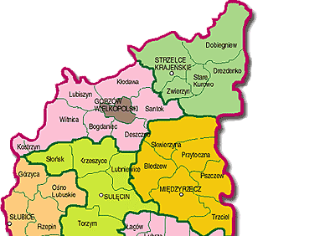
Obsługiwany obszar przez FRP
m. Gorzów Wlkp.
Pow. Strzelecko- drezdenecki
Pow. Międzyrzecki
Pow. Gorzowski
Pow. Słubicki

Slide 10

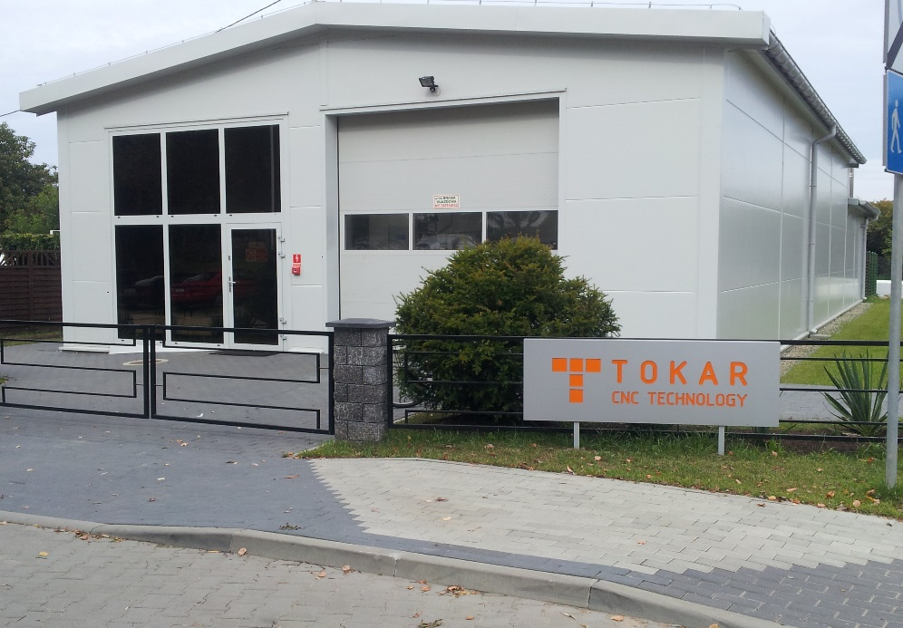
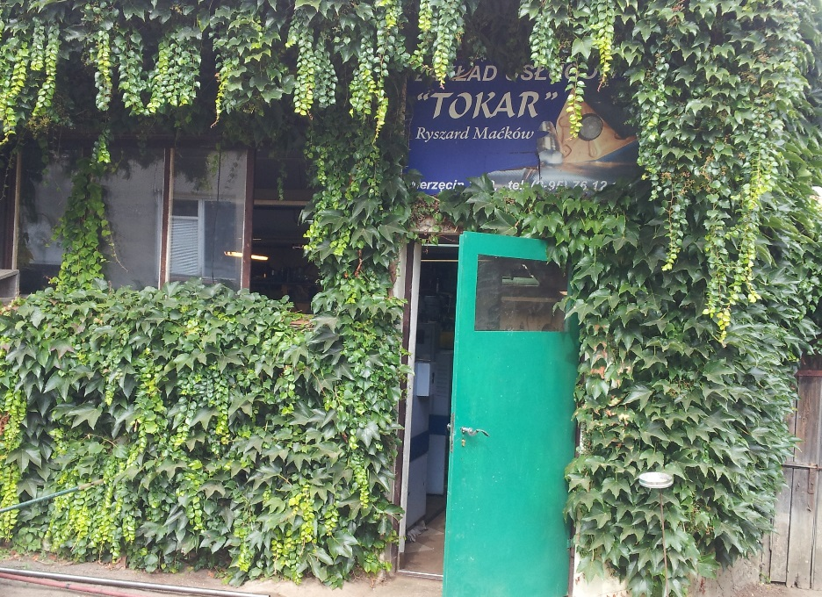
Przykładowy beneficjent
Firma „TOKAR” Mierzęcin GM. Dobiegniew
Rok 2010
Rok 2012

Slide 11
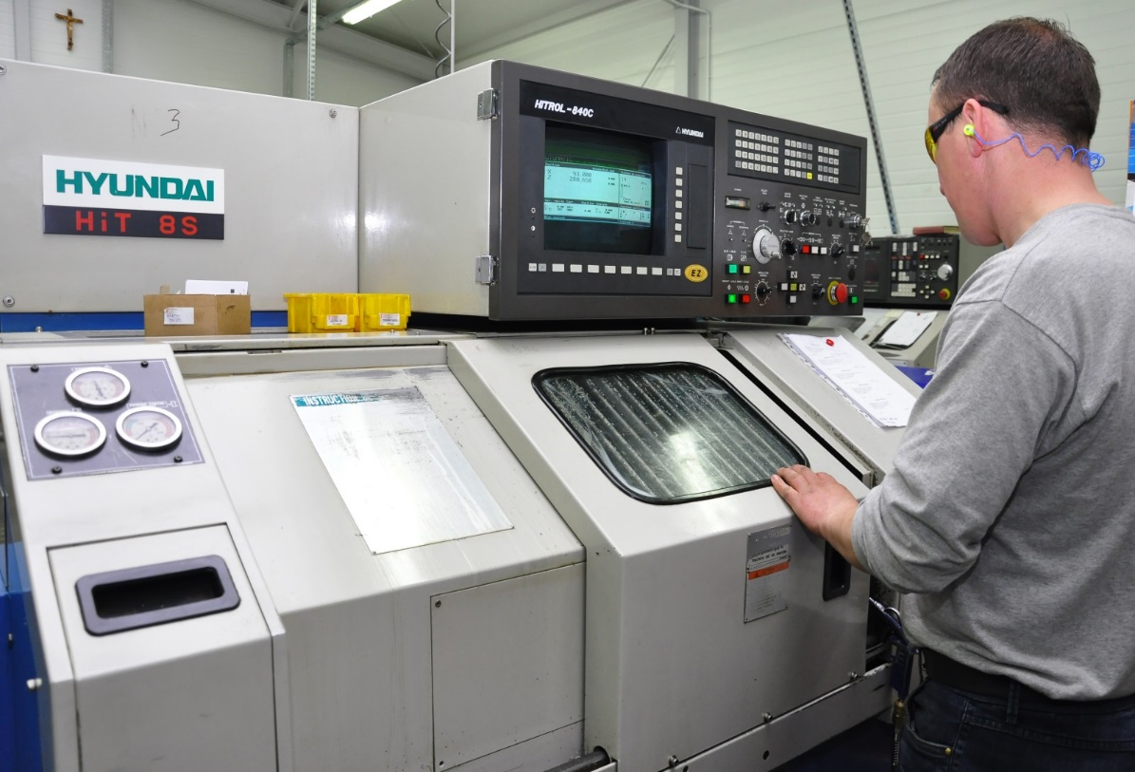
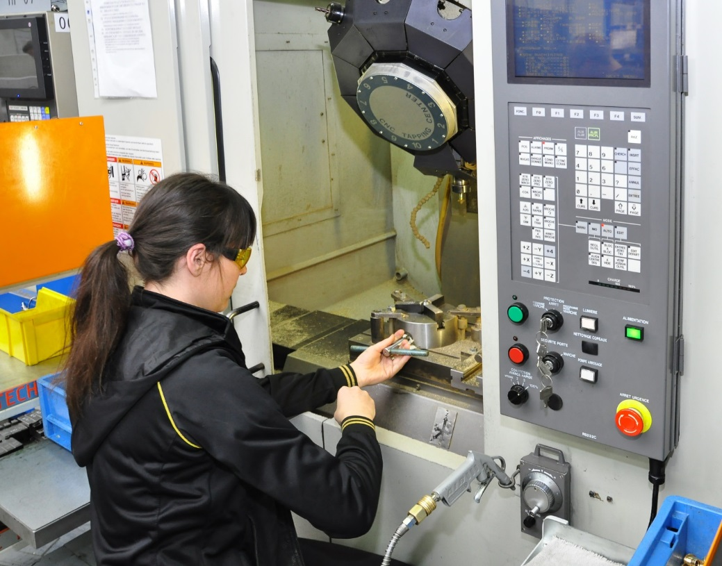
1997 – Rozpoczęcie działalności
2012 – Nowe biuro i hala produkcyjna
2012 – Wdrożenie ISO 9001:2008
2015 – Otwarcie linii elektropolerowania
Od tradycyjnej
tokarki do maszyn
cyfrowych
Stawiamy na młodzież

Slide 12
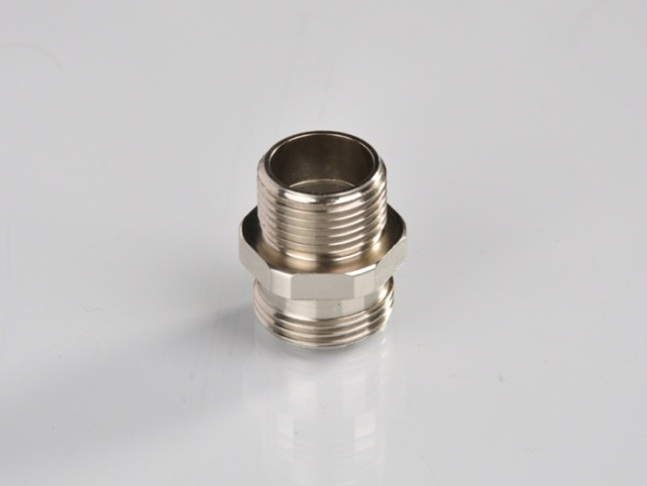
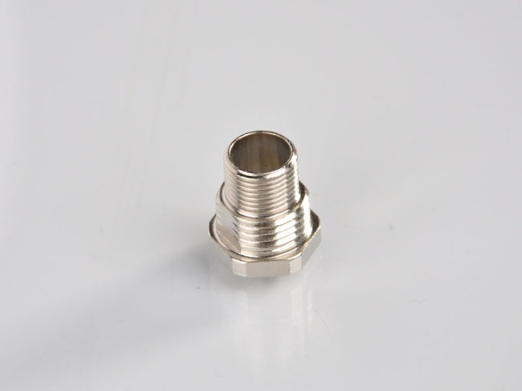
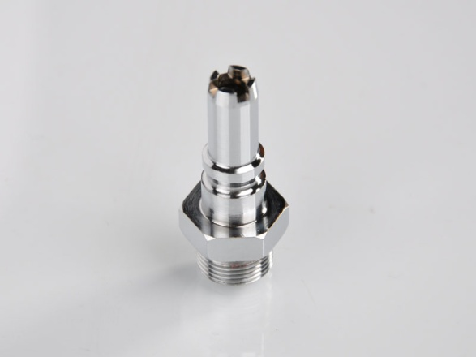
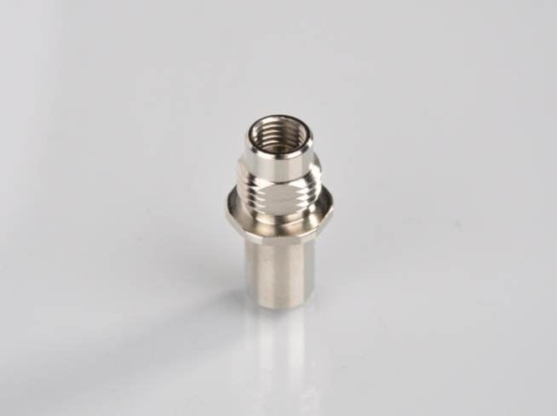
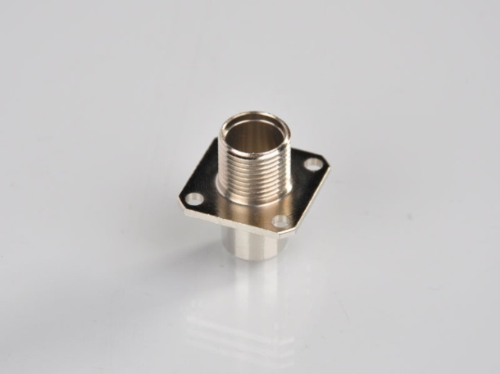
Nasze produkty

Slide 13
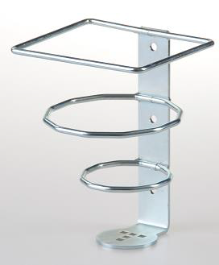
Produkty innowacyjne –wyposażenie stanowisk pracy
Uchwyt na napoje to idealne rozwiązanie dla firm ceniących sobie porządek na stanowiskach pracy.
Regał mobilny z kambanami przeznaczony jest do magazynowania i sortowania różnego rodzaju elementów i komponentów wykorzystywanych w procesie produkcyjnym.

Slide 14
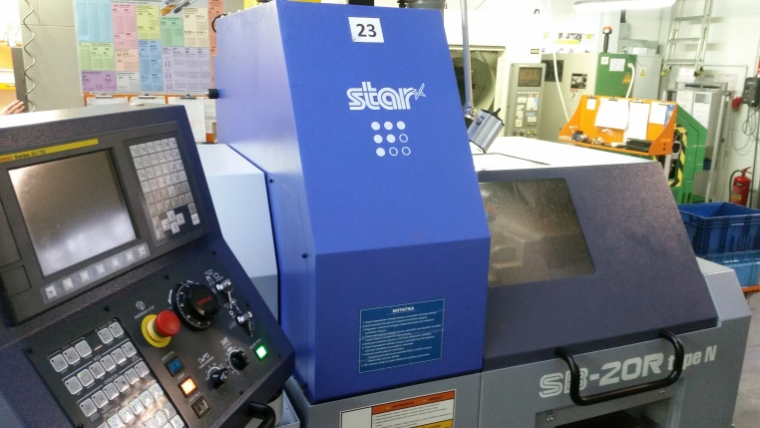
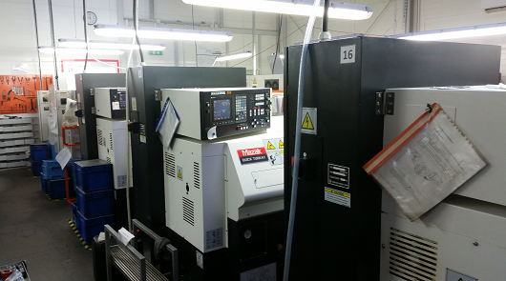
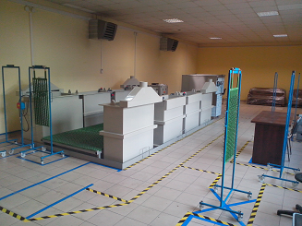
Podstawowe dane -TOKAR
Firma – dzisiaj
Załoga- 47 pracowników
Powierz. produkcji – 250 m²
Ilość komponentów - 700
Możliwości prod.- 350 000 szt.
20 maszyn CNC
Linia elektropolerowania

Slide 15
Perspektywy rozwoju
Modernizacja parku maszynowego
Budowa nowoczesnej hali produkcyjnej o dużej powierzchni
Wdrażanie nowych technologii w oparciu o B+R /innowacyjna gospodarka/
Ukierunkowanie produkcji na eksport do poziomu 30% szczególnie na rynek UE

Slide 16
Oczekiwania przedsiębiorców dla nowej perspektywy
Pozyskać jak najwięcej środków finansowych na rozwój
Uproszczenia dokumentacji wymaganej do udzielania pożyczek
Zmniejszenie wymagań dotyczących zabezpieczenia pożyczki
Uelastycznienie systemu spłat pożyczki (np. dłuższa karencja lub możliwość karencji w czasie pożyczki)

Slide 17
Nowa perspektywa
RPO 2014-2020
Będziemy uczestnikami procedury zamówień publicznych przy wyborze pośredników finansowych
Posiadamy środki FRP na wkład własny
Stowarzyszenie jest przygotowane do realizacji zadań w zakresie zwrotnej inżynierii finansowej

Slide 18
Doświadczenie i uzyskane efekty FRP
Łącznie udzielono -468 pożyczek
Wartość pożyczek- 21 mln zł
Umorzono częściowo kapitał o wartości 49 303,00 zł w stosunku do 5 pożyczek

Slide 19
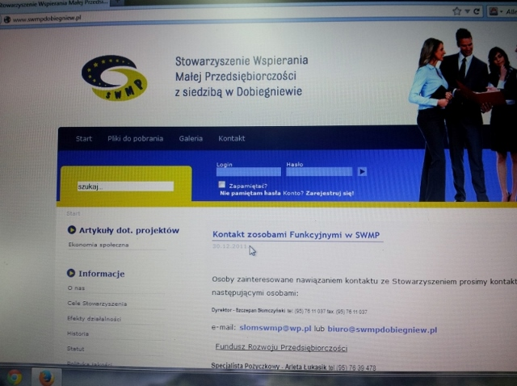
Strona internetowa www.swmpdobiegniew.pl

Slide 20
Dziękuję za uwagę

